Slide 1


Slide 2

Uma Família Nada Perfeita

Slide 3
LEITURA BÍBLICA EM CLASSE
2 Samuel 3.2-5; 5.13-15; 12.10-13a
2 – E a Davi nasceram filhos em Hebrom; foi o seu primogênito Amnom, de Ainoã, a jezreelita;
3 – e seu segundo, Quileabe, de Abigail, mulher de Nabal, o carmelita; e o terceiro, Absalão, filho de Maaca, filha de Talmai, rei de Gesur;
4 – e o quarto, Adonias, filho de Hagite; e o quinto, Sefatias, filho de Abital;
5 – e o sexto, Itreão, de Eglá, também mulher de Davi; estes nasceram a Davi em Hebrom.

Slide 4
2 Samuel 5
13 – E tomou Davi mais concubinas e mulheres de Jerusalém, depois que viera de Hebrom; e nasceram a Davi mais filhos e filhas.
14 – E estes são os nomes dos que lhe nasceram em Jerusalém: Samua, e Sobabe, e Natã, e Salomão,
15 - e Ibar, e Elisua, e Nefegue, e Jafia,
16 - e Elisama, e Eliada, e Elifelete.

Slide 5
2 Samuel 12
10 - Agora, pois, não se apartará a espada jamais da tua casa, porquanto me desprezastes e tomaste a mulher de Urias, o heteu, para que te seja por mulher.
11 - Assim diz o SENHOR: Eis que suscitarei da tua mesma casa o mal sobre ti, e tomarei tuas mulheres perante os teus olhos, e as darei a teu próximo, o qual se deitará com tuas mulheres perante este sol.
12 – Porque tu o fizeste em oculto, mas eu farei este negócio perante todo o Israel e perante o sol.
13 - Então disse Davi a Natã: Pequei contra o Senhor

Slide 6
Objetivos da Lição:
I) APONTAR o papel de Davi como ungido e homem de Deus, bem como a extensão de sua família;
II) DESCREVER pessoas-chave que apontam a disfuncionalidade na família de Davi;
III) REFLETIR a respeito do problema moral na família.

Slide 7
TEXTO AUREO
“Não erreis: Deus não se deixa escarnecer; porque tudo o que o homem semear, isso também ceifará.” (Gl 6.7)

Slide 8
VERDADE PRÁTICA
Tudo o que os membros da família plantarem colherão. Essa é uma lei universal de Deus que pode ser constatada na própria natureza.

Slide 9

INTRODUÇÃO
Davi foi um grande Líder e Rei em Israel, porem falhou com a orientação espiritual, e na educação religiosa e social à sua família

Slide 10
I – O REI DAVI E SUA GRANDE FAMÍLIA
1. Davi, o ungido por Deus.
Deus escolheu um homem segundo o seu coração para reinar Israel.
Saul foi ungido rei pela vontade do povo, mas o rei conforme a vontade de Deus estava na casa de Jessé.
Então disse o SENHOR a Samuel: Até quando terás dó de Saul, havendo-o eu rejeitado, para que não reine sobre Israel? Enche um chifre de azeite, e vem, enviar-te-ei a Jessé o belemita; porque dentre os seus filhos me tenho provido de um rei.
1 Samuel 16:1,13

Slide 11
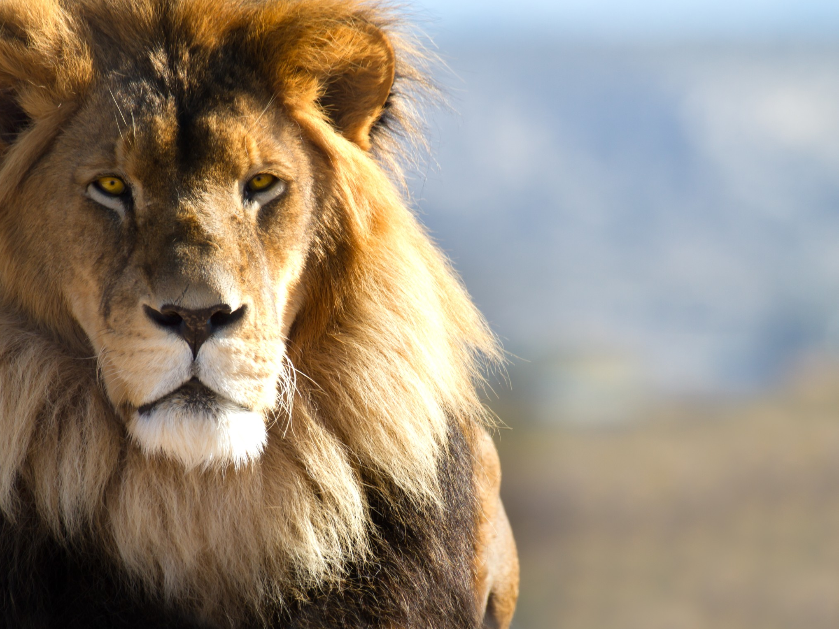
2. Davi, o homem de Deus.
A capacidade de Davi e a sabedoria com que cumpria suas tarefas junto a Saul testificavam que Deus estava com ele, e aos pucos Israel reconheceu sua autoridade real e suas habilidades para reunificar a nação.
Então vieram os homens de Judá, e ungiram ali a Davi rei sobre a casa de Judá. 2 Samuel 2:4
Assim, pois, todos os anciãos de Israel vieram ao rei, em Hebrom; e o rei Davi fez com eles acordo em Hebrom, perante o Senhor; e ungiram a Davi rei sobre Israel. 2 Samuel 5:3

Slide 12
3. A grande família de Davi.
Davi entendeu que por seu rei, podia ter quantas mulheres quisesse, então vieram os casamentos e mais de 20 filhos.
Por ser muitos, descuidou-se da educação deles, priorizando as atividades do reinado.
Seus filhos tornaram-se problemáticos.

Slide 13
II – FILHOS E PARENTES NA CASA DE DAVI
1. Tamar.
E estes foram os filhos de Davi, que lhe nasceram em Hebrom: o primogênito, Amnom, de Ainoã, a jizreelita; o segundo Daniel, de Abigail, a carmelita;
O terceiro, Absalão, filho de Maaca, filha de Talmai, rei de Gesur; o quarto, Adonias, filho de Hagite; 1 Cr 3:1,2
Amnom era meio irmão de Tamar, e ambos eram filhos de Davi
Amnom cometeu incesto e estrupo

Slide 14
2. Absalão.
Era irmão de Tamar, filho de Maaca e terceiro filho do rei Davi.
Nos capítulos 13 a 19 de 2 Samuel, sua história está registrada em detalhes.
Seu nome tem a ver com paz, mas ironicamente sua história nada tem a ver com ela: Absalão assassinou Amnom, seu meio-irmão, conspirou e rebelou-se contra o seu pai, o rei Davi.

Slide 15
3. Amnom.
Amnom era filho de Davi e Ainoã
Ele teve uma paixão doentia por sua irmã Tamar
A angustia e o desejo incontinente por sua meia irmã terminou em violência sexual forçada
Tamar desconhecia essa intenção maligna do irmão
E aconteceu depois disto que, tendo Absalão, filho de Davi, uma irmã formosa, cujo nome era Tamar, Amnom, filho de Davi, amou-a.
E angustiou-se Amnom, até adoecer, por Tamar, sua irmã, porque era virgem; e parecia aos olhos de Amnom dificultoso fazer-lhe coisa alguma. 2 Samuel 13:1,2

Slide 16
4. Jonadabe, um conselheiro do mal.
Jonadabe era primo de Amnom e filho de Simeia, irmão de Davi. Segundo o que a Bíblia registra, era homem sagaz e de maus pensamentos em seu coração (2 Sm 13.3).
Jonadabe deu maus conselhos a Amnom seu primo, induzindo-o a fazer sexo com a prima
Lembrando que Tamar era virgem e nada sabia dessa trama
2 Samuel 13:3-11

Slide 17
III – O PROBLEMA MORAL NA FAMÍLIA DE DAVI
1. As consequências de sua falta de domínio próprio.
Davi reconheceu seus pecados diante de Deus e do profeta Natã, mas não pode evitar as consequências do seu erro
Assim diz o Senhor: Eis que suscitarei da tua própria casa o mal sobre ti, e tomarei tuas mulheres perante os teus olhos, e as darei a teu próximo, o qual se deitará com tuas mulheres perante este sol.
Porque tu o fizeste em oculto, mas eu farei este negócio perante todo o Israel e perante o sol. 2 Samuel 12:11,12

Slide 18
2. Incesto e morte na família.
Outro caso alarmante foi o pecado de incesto do filho mais velho de Davi contra a própria irmã Tamar (2 Sm 13.1).
A consequência inevitável disso na família do rei foi o ódio alimentado por Absalão até matar seu meio-irmão Amnom, como vingança pelo abuso que sua irmã Tamar sofreu.
11- E chegando-lhos, para que comesse, pegou dela, e disse-lhe: Vem, deita-te comigo, minha irmã.
12 - Porém ela lhe disse: Não, meu irmão, não me forces, porque não se faz assim em Israel; não faças tal loucura.
13 - Porque, aonde iria eu com a minha vergonha? E tu serias como um dos loucos de Israel. Agora, pois, peço-te que fales ao rei, porque não me negará a ti.
14 - Porém ele não quis dar ouvidos à sua voz; antes, sendo mais forte do que ela, a forçou, e se deitou com ela.
15 - Depois Amnom sentiu grande aversão por ela, pois maior era o ódio que sentiu por ela do que o amor com que a amara. E disse-lhe Amnom: Levanta-te, e vai-te. 2 Samuel 13:11-15

Slide 19
E o Rei Davi?
Davi ficou irado com Amnom, mas não fez nada contra o filho, mais tarde Absalão matou Amnom.
Tempos depois Absalão se rebelou contra o pai e resolveu tomar-lhe o trono.
Na guerra pelo trono Absalão foi perseguido pelos soldados de Davi
Ao passar por baixo de um carvalho ficou pendurado pelos cabelos
Joabe capitão do exercito o matou – 2 Samuel 18:33

Slide 20
3. Vigilância, proximidade e exemplo.
Essa história, do problema moral na família de Davi, ensina a todos os pais a respeito da importância da vigilância, da proximidade e do exemplo na família.
É muito importante desenvolvermos uma relação sóbria e equilibrada com os nossos cônjuges, filhos, parentes e pessoas próximas da nossa família.
Que a Nossa Família Seja Para a Gloria de Deus
Portanto, quer comais quer bebais, ou façais outra qualquer coisa, fazei tudo para glória de Deus. 1 Coríntios 10:31

Slide 21

REFLEXÃO

Slide 22
1. O que o livro de 1 Samuel mostra a respeito da monarquia de Israel?
O livro de 1 Samuel mostra a decadência do reinado de Saul e o processo da escolha de Deus a respeito de um homem segundo o seu coração para assumir o lugar do primeiro rei de Israel: Davi.

Slide 23
2. Quem era Tamar?
Era filha de Davi com Maaca e irmã de Absalão.

Slide 24
3. Como podemos identificar Amnom?
Era irmão de Tamar, filho de Maaca e terceiro filho do rei Davi.

Slide 25
4. Quem confronta o pecado de Davi?
O profeta Natã.

Slide 26
5. O que o rei Davi fez ao saber do fato entre Amnom e Tamar?
Ao saber do fato, Davi irou-se, mas não fez absolutamente nada contra Amnom.

